Slide 1
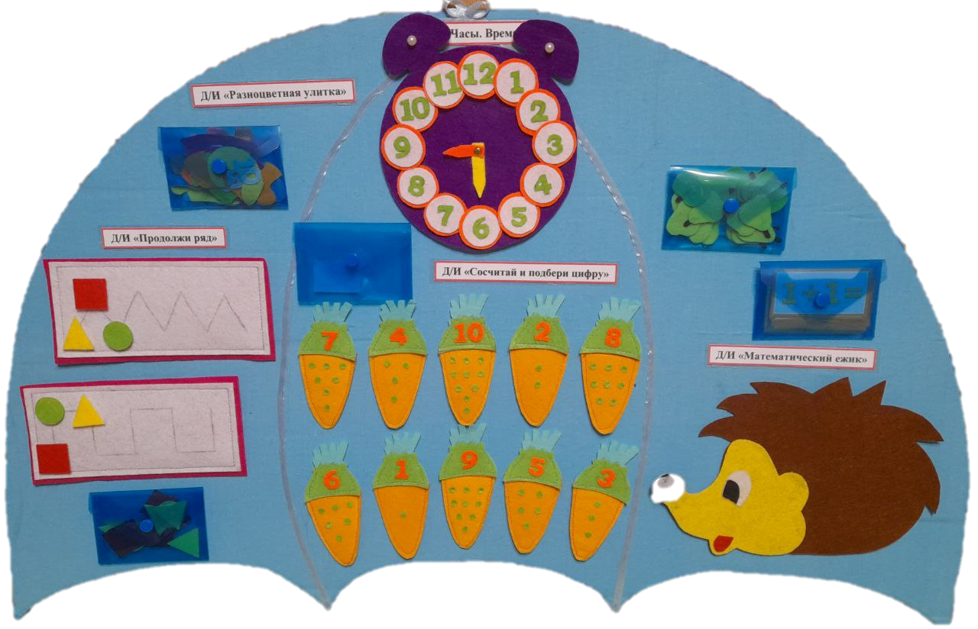
МУНИЦИПАЛЬНОЕ БЮДЖЕТНОЕ
ДОШКОЛЬНОЕ ОБРАЗОВАТЕЛЬНОЕ УЧРЕЖДЕНИЕ
«ЯСЛИ-САД КОМБИНИРОВАННОГО ТИПА №249 ГОРОДА ДОНЕЦКА»
Многофункциональное дидактическое пособие для обучения дошкольников «Развивающий зонтик»

Slide 2
КАРТА УЧАСТНИКА КОНКУРСА
«Многофункциональное дидактическое пособие для обучения дошкольников «Развивающий зонтик»
Фамилия, имя, отчество (полностью) | Павлова Наталья Владимировна
Образование (учебное заведение, год окончания, специальность по диплому) | ГБПОУ «Донецкий педагогический колледж», 2023 Дошкольное воспитание
Место работы | МБДОУ «Ясли-сад № 249 г.Донецка»
Должность | Воспитатель
Стаж | 3 года
Дата и результаты последней аттестации | Не аттестовалась
Обобщение педагогического опыта (тема, дата, уровень) | -
Тема самообразования | Формирование у детей старшего дошкольного возраста представлений о профессиях через игровую деятельность
Дата рождения | 23.12.1989
Контакты (телефон, электронный адрес) | +7(949)347-73-27 pavlova89_89@mail.ru

Slide 3
Детская возрастная категория: старший дошкольный возраст (5 – 7 лет)
Цель: формирование у детей элементарных математических представлений о форме, цвете, количестве, числе, пространстве и времени.
Задачи:
Обучающие:
совершенствовать навыки количественного и порядкового счета в пределах 10 (20);
учить решать простые арифметические примеры на сложение и вычитание;
учить распознавать фигуры независимо от их пространственного положения, располагать на плоскости, классифицировать;
познакомить с часами;
учить определять время по часам с точностью до 1 часа.
Развивающие:
развивать у детей память, концентрацию внимания, скорость реакции, мыслительные и речевые способности.
Воспитывающие:
воспитывать усидчивость и самостоятельность.

Slide 4
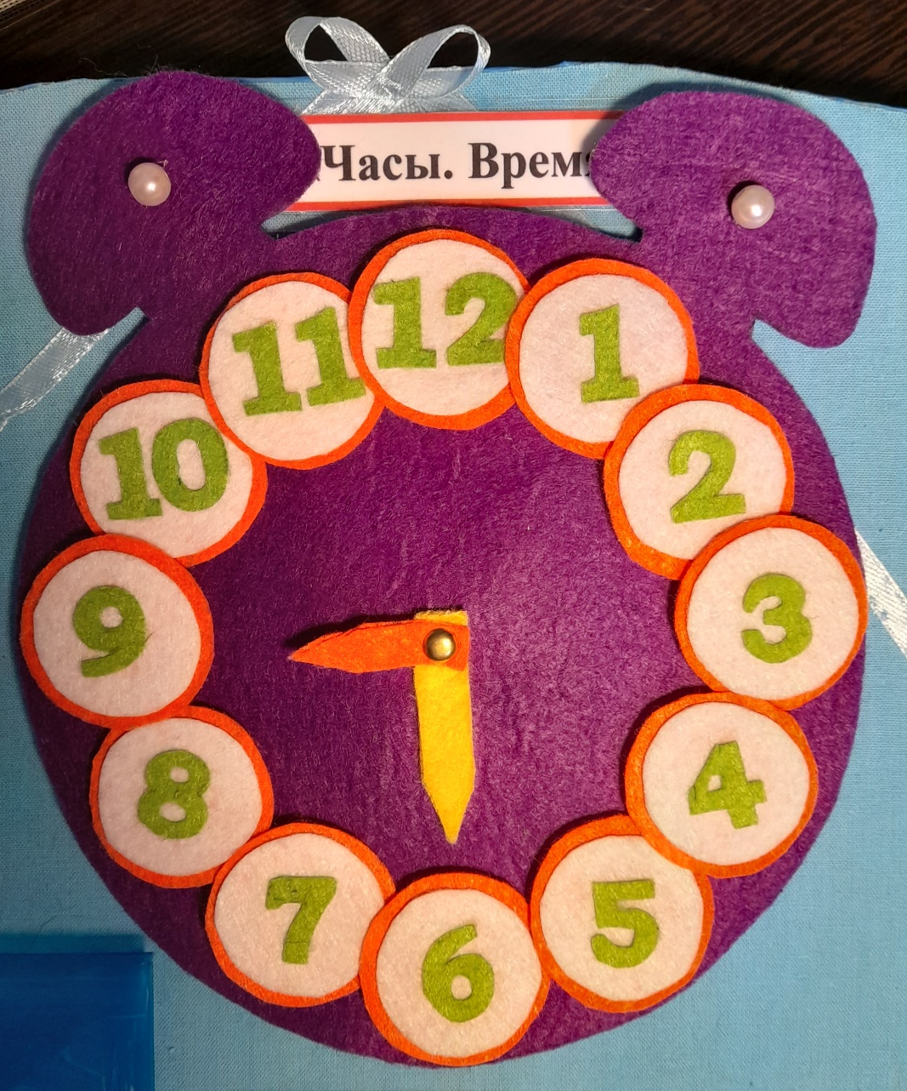
Д/и «Часы. Время»
Цель: обучение ориентации во времени, умению определять часы и минуты на циферблате.

Slide 5
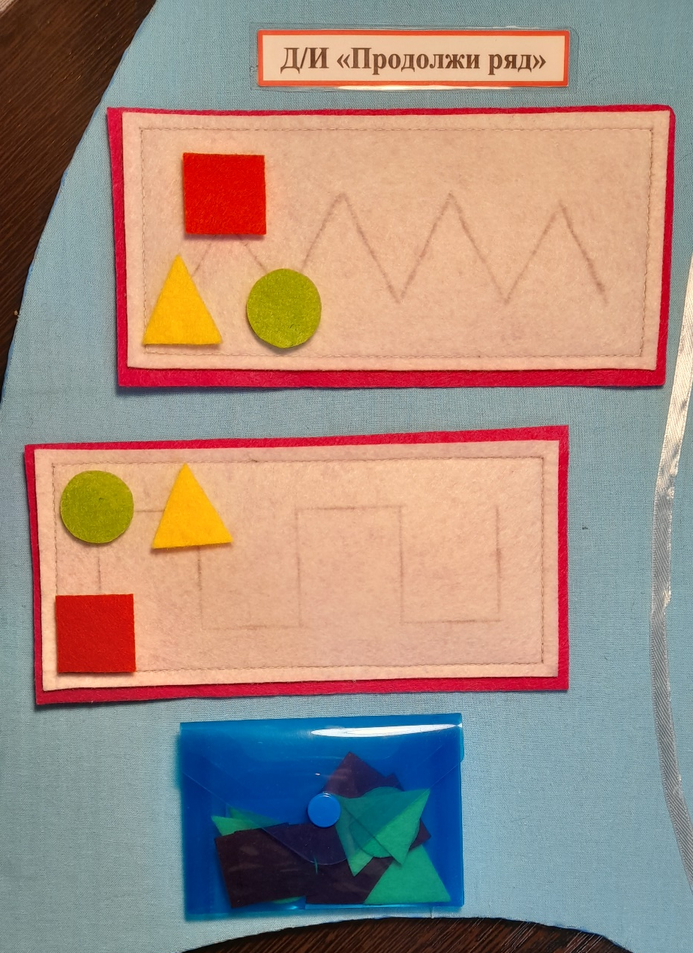
Д/и «Продолжи ряд»
Цель: формирование выкладывания геометрических фигур методом чередования.

Slide 6
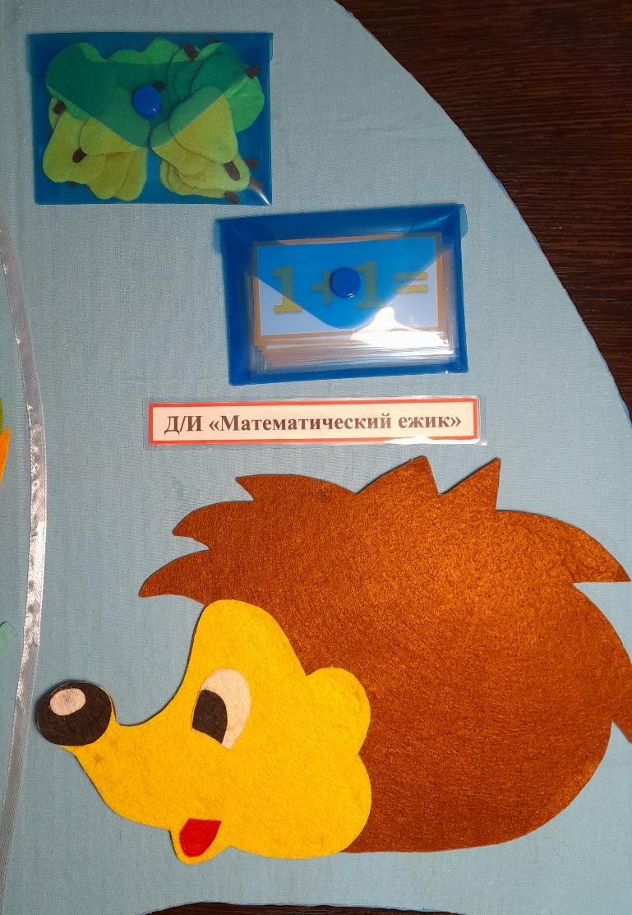
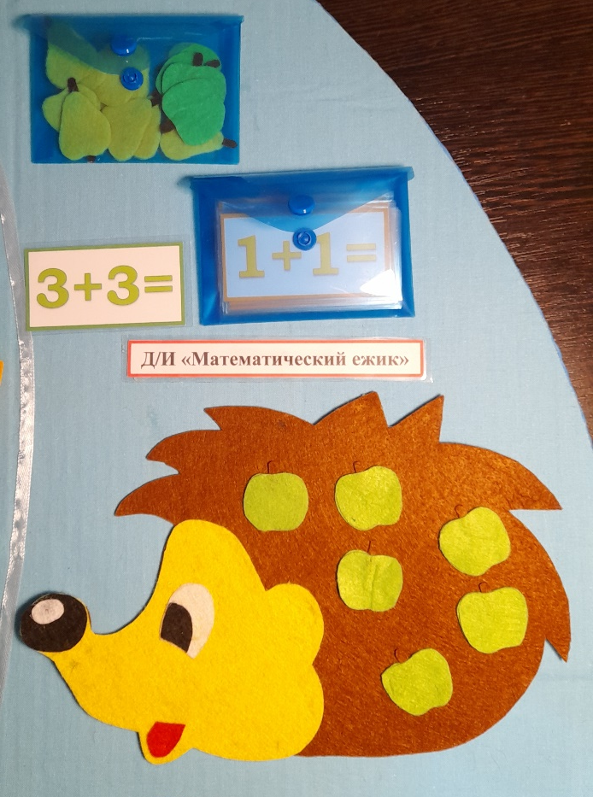
Д/и «Математический ежик»
Цель: расширение и углубление представлений детей о счете.

Slide 7
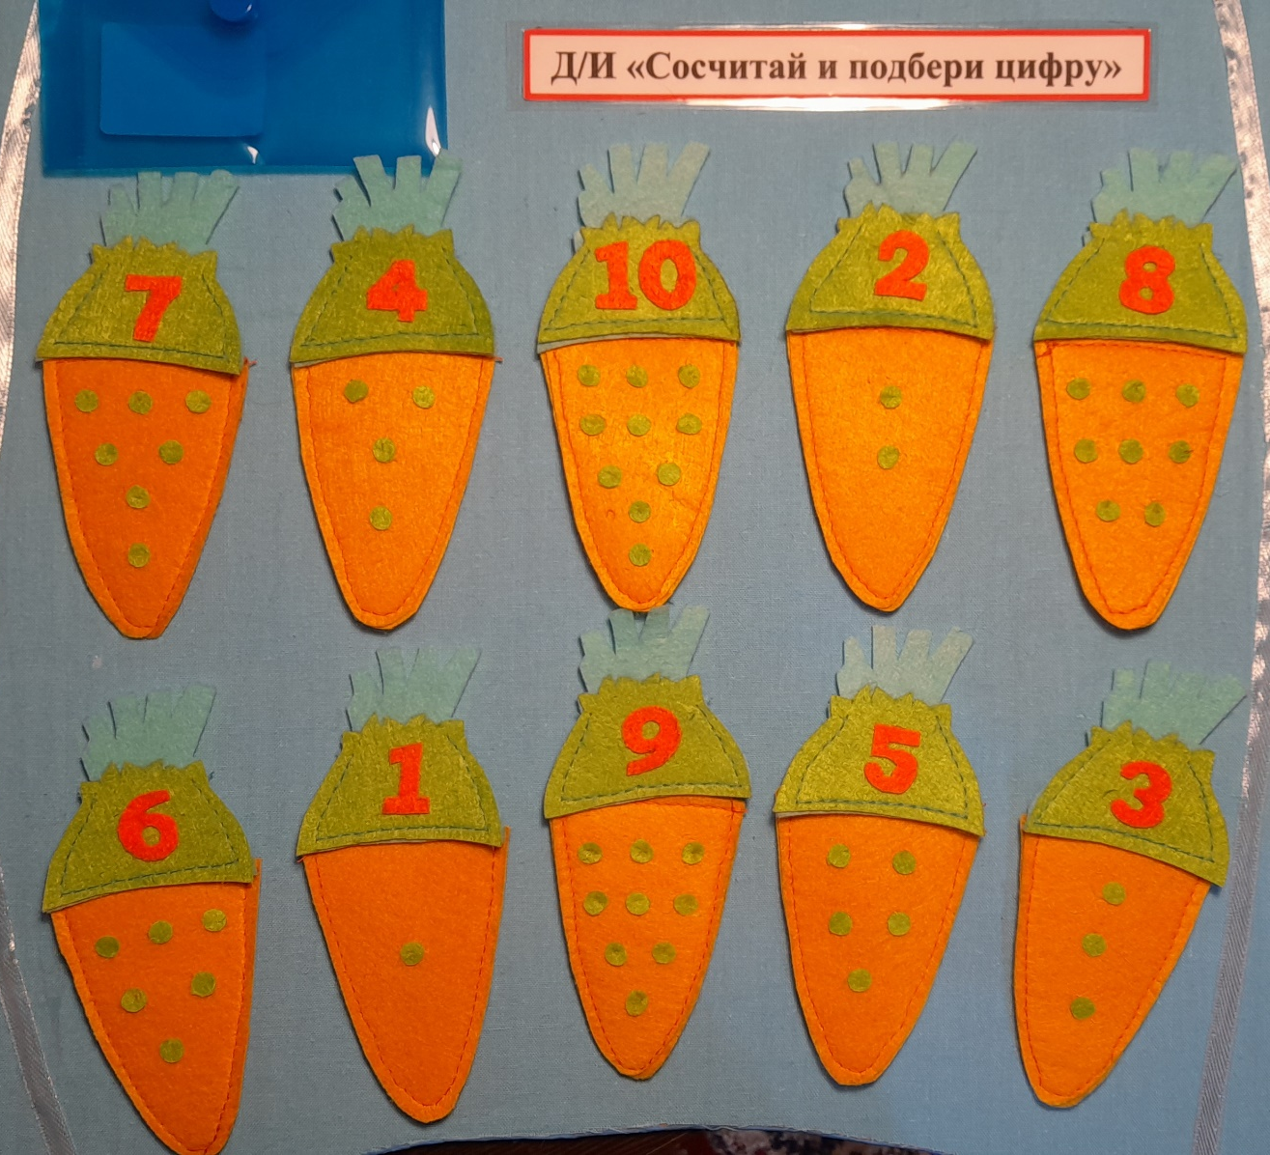
Д/и «Сосчитай и подбери цифру»
Цель: расширение и углубление представлений детей о количестве предметов и счете.

Slide 8
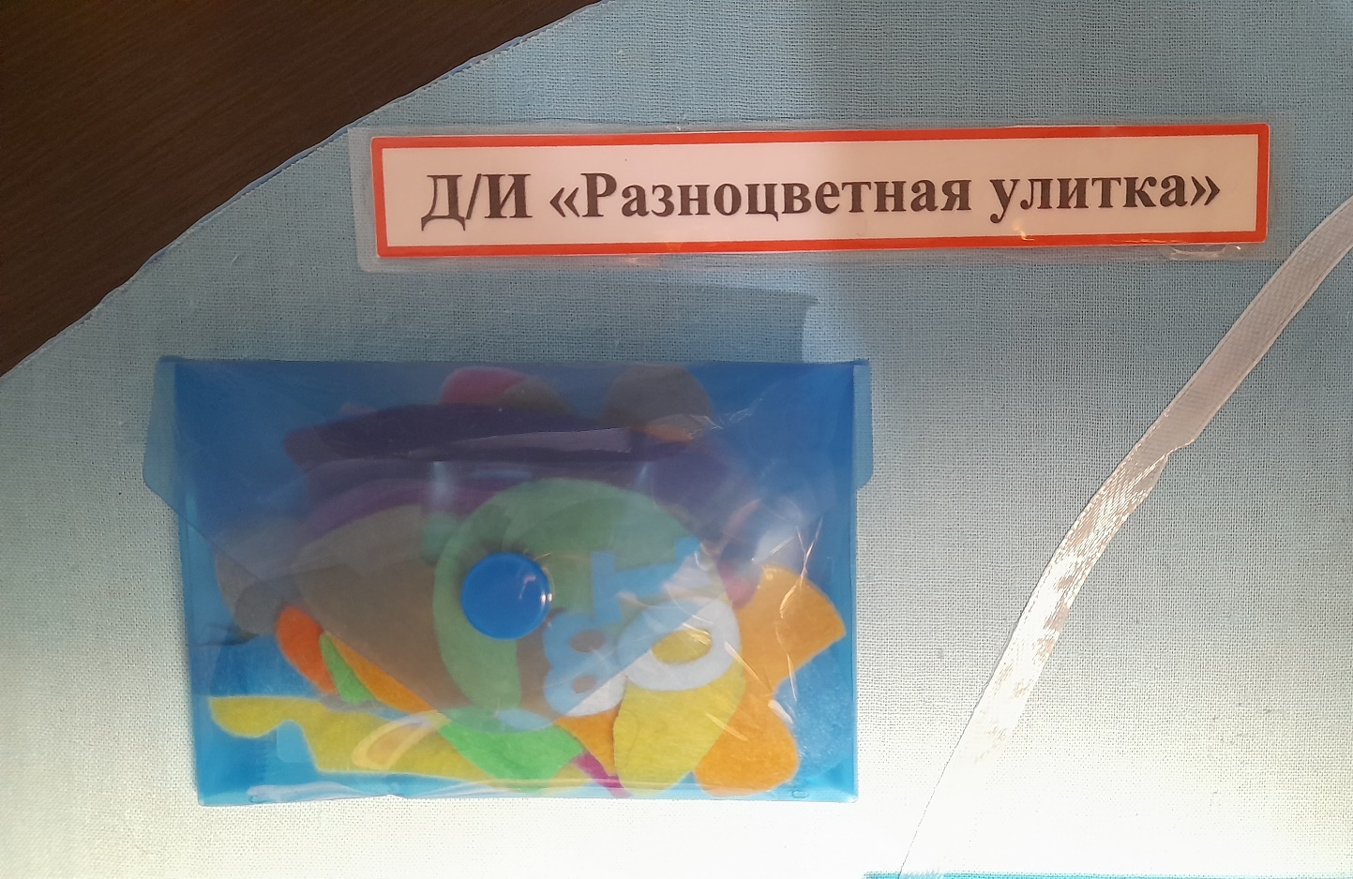
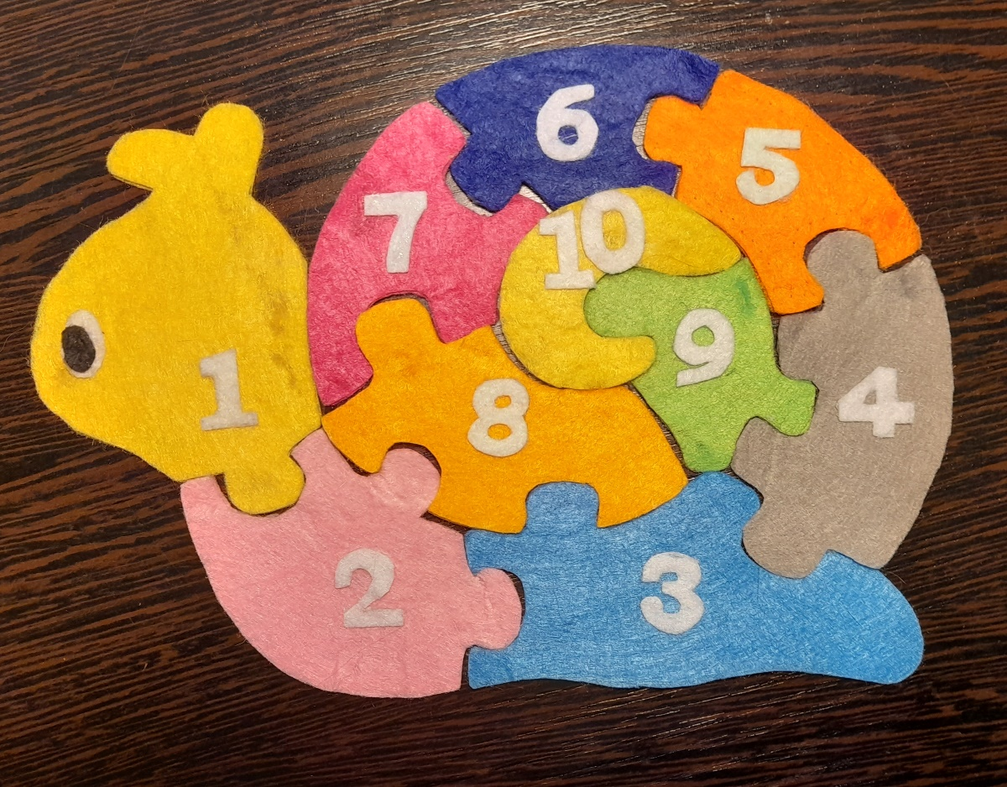
Д/и «Разноцветная улитка»
Цель: закрепление у детей счета до 10.

